Slide 1
Špeciálna základná škola s VJM, Hviezdoslavova 24, Rimavská Sobota
Természetvédelem
Biológia – 9. osztály

Slide 2
Természetvédelem
Természetvédelem alatt értjük:
a természeti értékek és területek, tájak, valamint azok természeti rendszereinek, biológiai sokféleségének általános védelmét, valamint
a természeti értékek és területek kiemelt oltalmát.

Slide 3
A természetvédelem
megóvást, megőrzést, védelmezést,
veszélyeztető jelenségek feltárását,
károsodás – károsítás megelőzését, elhárítását, csökkentését vagy megszüntetését,
működőképesség, biológiai sokféleség fenntartását,
helyreállítást és fejlesztést,
a fenntartható használat elősegítését,
a társadalom természet iránti igényének kielégítését

Slide 4
A védett területeket a következőkategóriába soroljuk:
tájvédelmi körzet – TVK (chránená kraji nná oblasť – CHKO),
nemzeti park – NP (národný park – NP),
védett létesítmény – VL (chránený areál – CHA)
természetvédelmi rezervátum – TR (prírodná rezervácia – PR)
természetvédelmi emlék - TE (prírodná pamiatka – PP) (barlangok, szakadékok, vízesések stb).

Slide 5
A természet általános védelmének kereteibe tartozik a természeti értékek és a természeti területek védelme: a tájvédelem, a vadon élő élővilág általános védelme, az élőhelyek és a természeti területek, valamint a földtani természeti értékek általános védelme.
A természeti értékek és területek kiemelt oltalmának alapja a védetté nyilvánítás, tehát tárgyai a védett természeti területek és a védett természeti értékek.

Slide 6
A természetvédelem a tájak és élőhelyek, a természeti és a védett természeti területek és értékek általános védelmét, illetve kiemelt oltalmát, valamint a Natura 2000 területek (közösségi jelentőségű jelölő fajok, jelölő élőhelyek) közösségi szintű védelmét jelenti.
A környezetvédelem és a természetvédelem egymásra kölcsönösen hat, egymással összefüggésben, részben átfedésben van [pl. élővilág – vadon élő növények és állatok; föld – erdőtalaj; épített (mesterséges) környezet – táj; víz – vizes élőhelyek, források stb.].

Slide 8
Te is segíthetsz ! Cselekedj!
Építs közösséget, zöldítsd környezetedet, ültess fát, termelj haszonnövényeket, komposztálj, éheztesd a kukát, közlekedj közösen, ne vásárolj csomagoltat, élj műanyagok nélkül, válts környezetbarát szerekre, vásárolj friss hazai termékeket, mert ez ajándék a környezetnek és egészségednek.

Slide 9
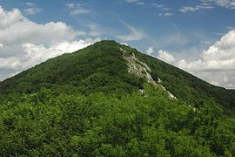
Tájvédelmi körzetek (Chránené krajinné oblasti)
Felső Árva vidéke
Kis-Kárpátok
Selmeci-hegység
Fehér-Kárpátok
Medves- hegység
Dunai ligeterdők
Kiszuca Záruby- a Kis-Kárpátok legmagasabb csúcsa

Slide 10
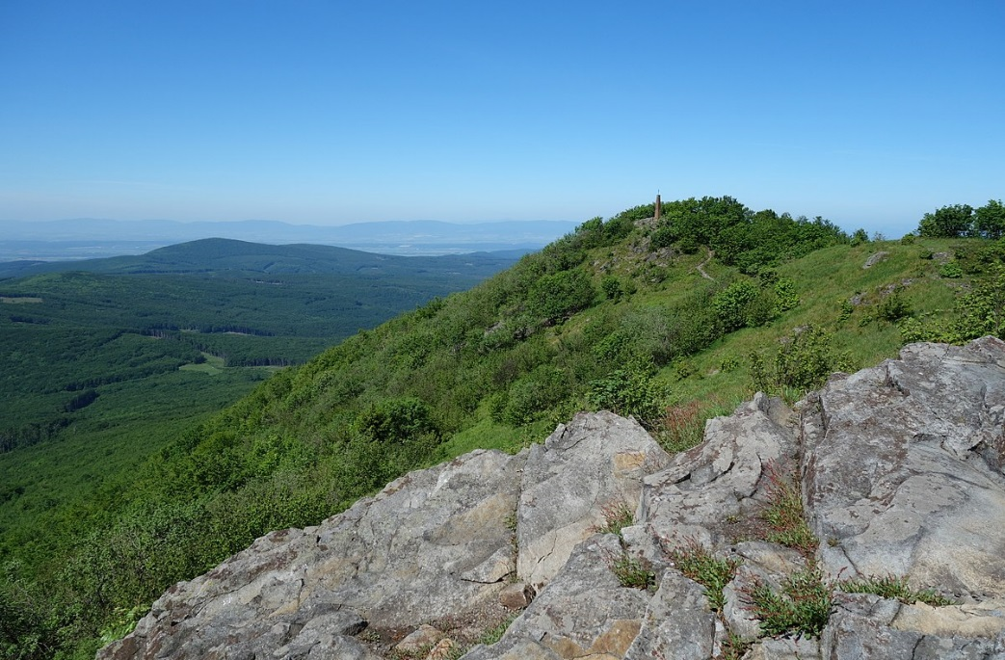
Latorca
Polyána
Nyitra mente
Sztrázsovi- hegyek
Selmeci-hegyek
Vihorlát
Keleti-Kárpátok Vihorlat
Erdőhát

Slide 11
Nemzeti parkok (Národné parky)
Kis-Fátra NP
Murányi-fennsík NP
Alacsony-Tátra NP
Pieninek NP
Gömör-Tornai-karszt NP
Szlovák-paradicsom NP
Nagy-Fátra NP
Poloniny NP
Tátrai NP

Slide 13
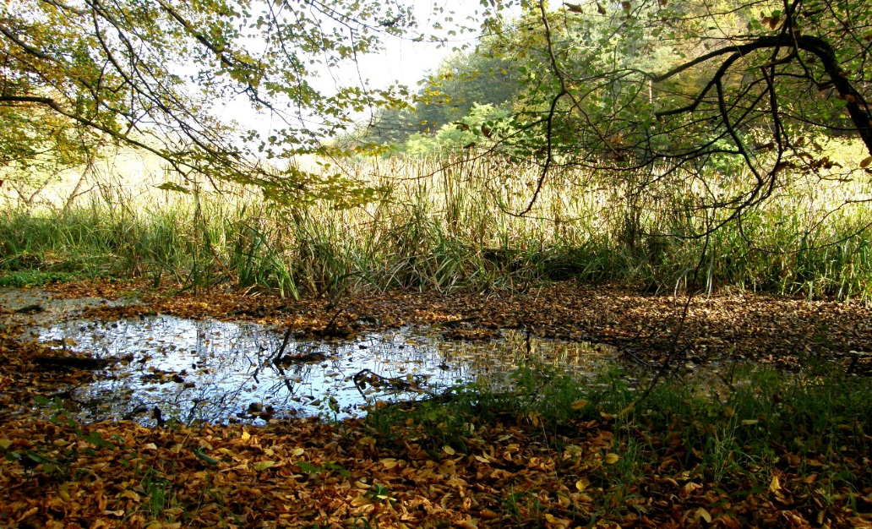
Védett létesítmények (Chránené areály) rédiónkban
Hikóriový porast (Malá obora)
Fenek
Budinský les
Martinovská nádrž
Volavčia kolónia
Fenek-Rimaszombat

Slide 14
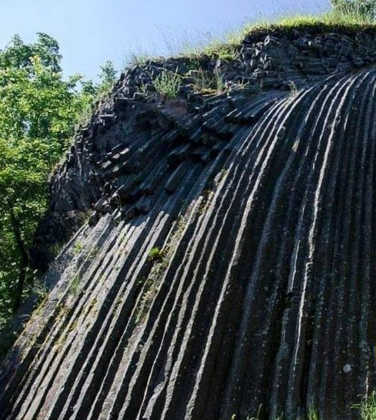
Nemzeti természetvédelmi rezervátumok (Prírodná rezervácia)
Devínska Kobyla
Dreveník
Somoskő
Maníni-szoros
Szulykói-sziklák
Dabaru őserdő
Szabó-szikla
Tengerszem a Vihorlátban
Somoskő – bazaltvízesés

Slide 15
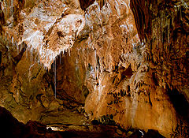
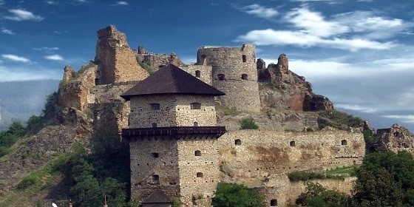
Természetvédelmi emlékek (Prírodné pamiatky)
Ide tartoznak egyes védett parkok, kertek, fák, várak, várromok, barlangok stb.
Gombaszögi barlang Füleki vár

Slide 16
Itt megnézhetsz egy rövid videót a Tátrai Nemzeti parkról
https://www.youtube.com/watc h?v=A-J7LgZH3v4

